Slide 1
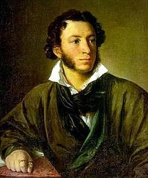

История народа принадлежит поэту…
МОУ «Лицей № 6»
города Курска
Учитель истории
Колесникова
Елена Васильевна

Slide 2
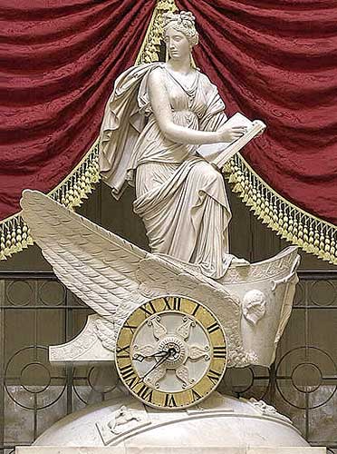
….Глядит задумчивый певец
На грозно спящий средь тумана
Пустынный памятник тирана,
Забвенью брошенный дворец -
И слышит Клии страшный глас
За сими страшными стенами…
А.С. Пушкин «Вольность».
1817 г.

Slide 3
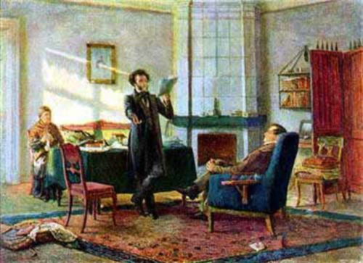
«Союз благоденствия» – одна из ранних организаций будущих декабристов.

Slide 4
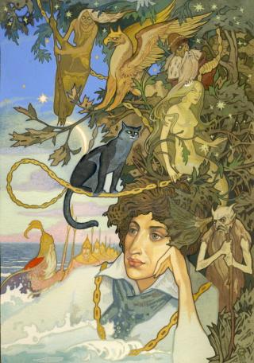
Речь шла об опере
«Руслан и Людмила»

Slide 5
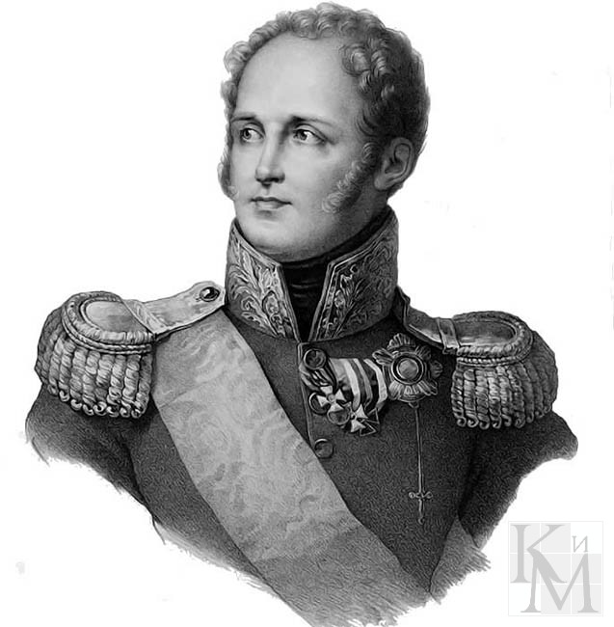
Александр I (1777 – 1825 гг.)

Slide 6
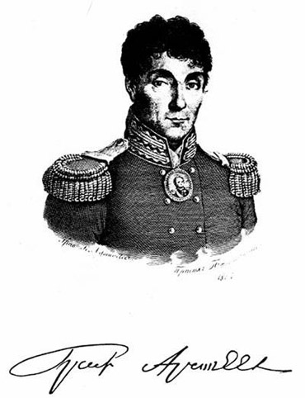
А. А. Аракчеев

Slide 7
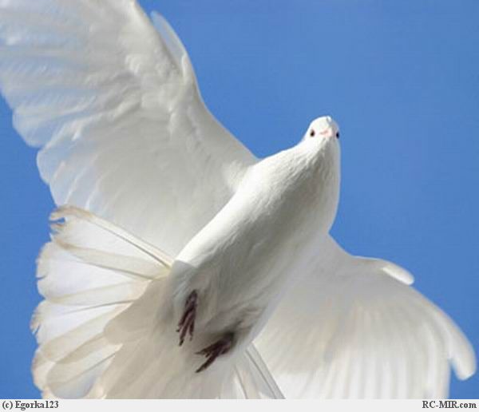
В день Благовещения, 25 марта, выпускали на волю птиц из клеток

Slide 8


Slide 9
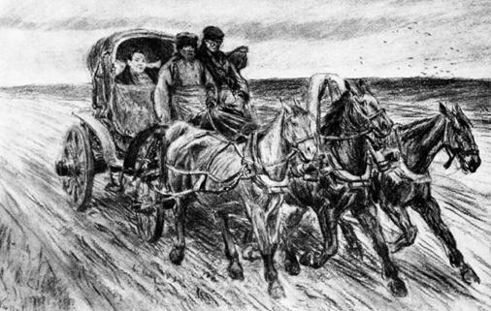
Передвижение на лошадях в пушкинское время…

Slide 10
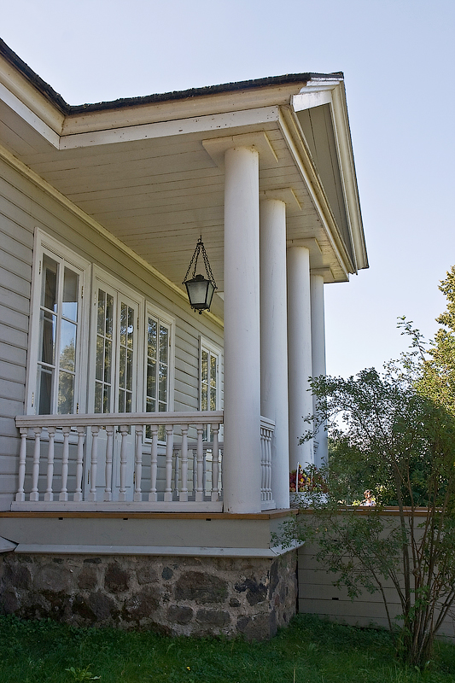

Slide 11
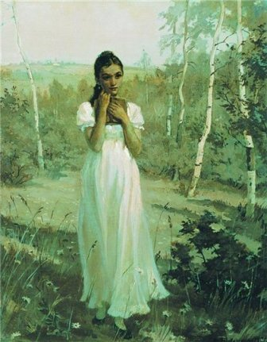
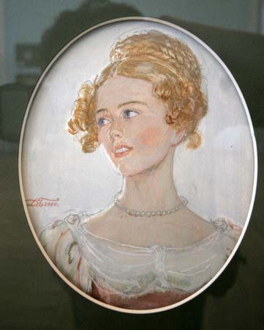

Slide 12
Москва. России дочь любима,
Где равную тебе сыскать?
(Дмитриев. «Освобождённая Москва»)
Как не любить родной Москвы?
(Баратынский. Поэма «Пиры»)
Гоненье на Москву! Что значит видеть свет!
Где ж лучше? Где нас нет.
(А.С. Грибоедов «Горе от ума»)

Slide 13
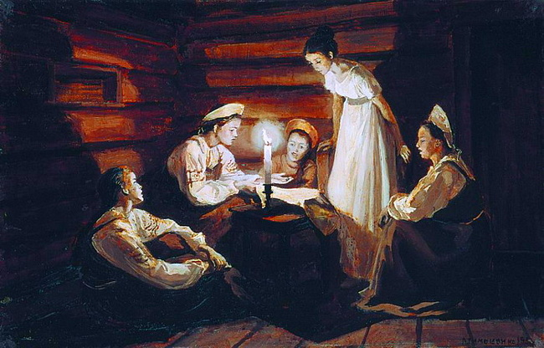
Подблюдные песни

Slide 14
Русские
писатели о
Пушкине

Slide 15
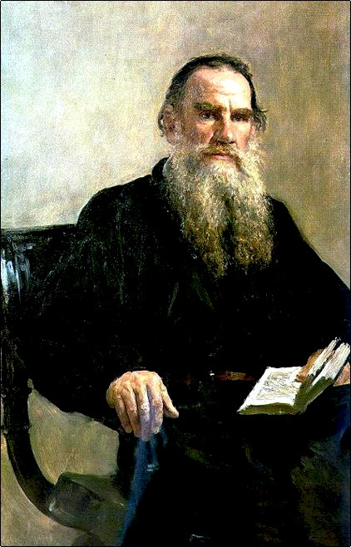
Лев Николаевич Толстой

Slide 16
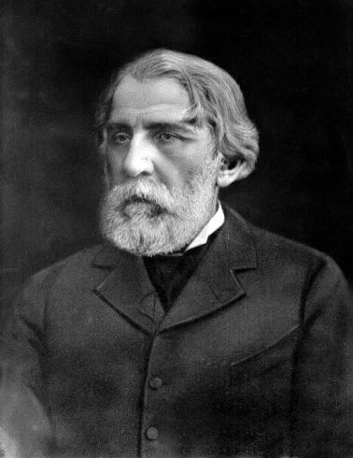
Иван Сергеевич Тургенев

Slide 17
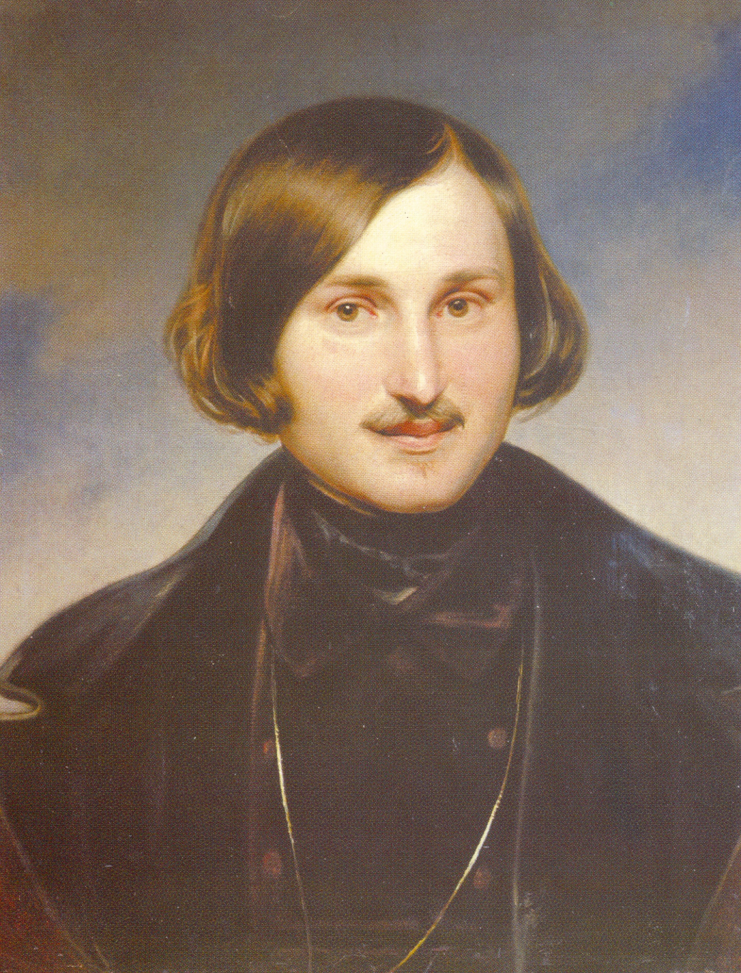
Николай Васильевич Гоголь

Slide 18
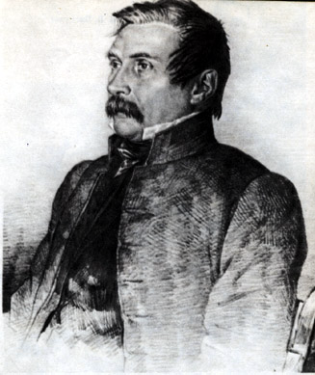
Иван
Иванович
Пущин

Slide 19
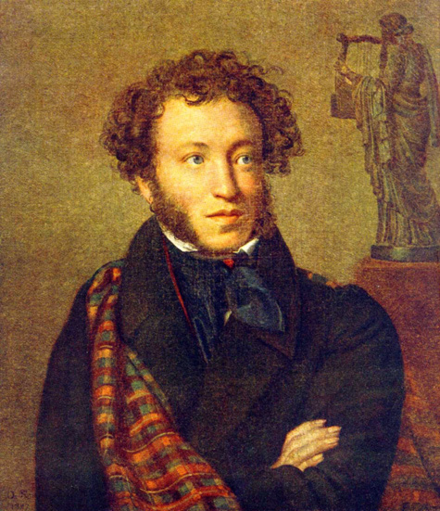
Русский литературный анекдот

Slide 20

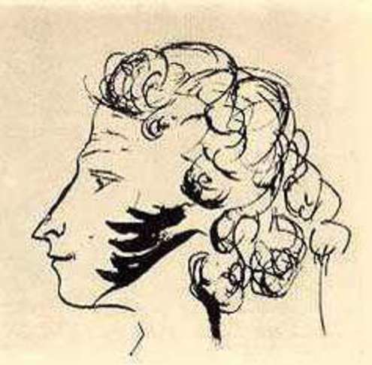
Что за прелесть эти сказки…

Slide 21
Спасибо
за внимание!

